Slide 1
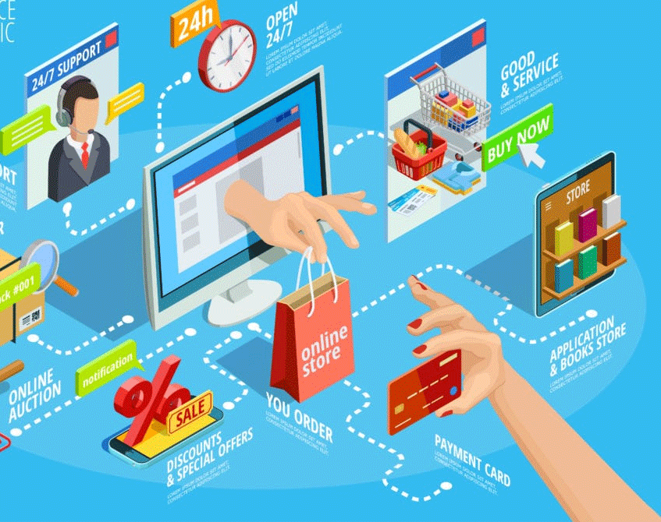
التجارة الإلكترونية
د. سالم الجندي
Salem.aljundi@kunoozu.edu.iq
كلية الكنوز الجامعة
2024

Slide 2
المحتويات
5. استراتيجيات تسويق التجارة الإلكترونية
6. خدمات الدعم اللوجستي للتجارة الالكترونية
7. التجارة الإلكترونية الدولية
مقدمة في التجارة الإلكترونية
أسس التجارة الإلكترونية
الاعتبارات الفنية والقانونية والأخلاقية للتجارة الالكترونية
بناء موقع التجارة الإلكترونية

Slide 3
MODE OF ASSESSMENTS
Components | Marks
Semester Exam | 30
Assignment | 10
Absenteeism & Participation | 10
Final Exam | 50

Slide 4
مقال Essay
1. اكتب مقالا بصفحتين فقط عن أحد تطبيقات التجارة الإلكترونية مثل Amazon eBay and.
2. أبحث عن مقالات او بحوث ذات صلة باللغتين العربية والإنكليزية في الانترنت.
3. يتضمن المقال مقدمة وفقرات وخاتمة. كيف تكتب مقالا أكاديميا؟
4. ضع عنوانا للبحث والاسم والشعبة (صباحي، مسائي)
5. أرسل ملف PDF الى salem.aljundi@kunoozu.edu.iq ، وأبتدأ البريد الالكتروني بالاسم والشعبة وعنوان المقال، وانتظر تأكيد الاستلام
6. أستخدم نمط الخط Simplified Arabic وبحجم خط 14 وأستخدم Bold للعناوين الفرعية و Line spacing 1
7. يمكنك وضع صورة واحدة لتوضيح التطبيق المختار.
8. أرجو تسمية الملف باسمك الثنائي وباللغة الإنكليزية.
9. احذر التشابه مع أي مقال لأحد زملائك.

Slide 5
تطبيقات التجارة الالكترونية
Amazon (www.amazon.com)
eBay (www.ebay.com)
Alibaba (www.alibaba.com)
Etsy (www.etsy.com)
Walmart (www.walmart.com)
Best Buy (www.bestbuy.com)
Target (www.target.com)
Shopify (www.shopify.com)
Flipkart (www.flipkart.com)
Rakuten (www.rakuten.com)
11. Zalando (www.zalando.com)
12. ASOS (www.asos.com)
13. Newegg (www.newegg.com)
14. Overstock (www.overstock.com)
15. AliExpress (www.aliexpress.com)
16. Wayfair (www.wayfair.com)
17. Macy's (www.macys.com)
18 Home Depot (www.homedepot.com)
19 JD.com (www.jd.com)
20. Costco (www.costco.com)

Slide 6
الفصل الثاني: أسس التجارة الإلكترونية
مقارنة بين التجارة الالكترونية والاعمال الالكترونية
السلع الرقمية
نماذج التجارة الإلكترونية

Slide 7
مقارنة بين التجارة الالكترونية والاعمال الالكترونية
1. تعريف:
- التجارة الإلكترونية: هي عمليات الشراء والبيع عبر الإنترنت، تشمل المتاجر الإلكترونية والتبادل الإلكتروني للسلع والخدمات.
- الأعمال الإلكترونية: تشمل جميع الأنشطة الإلكترونية التي تتعلق بإدارة الأعمال، بما في ذلك إدارة المعلومات والتواصل والتسويق.

Slide 8
مقارنة بين التجارة الالكترونية والاعمال الالكترونية
2. نوع الأنشطة:
- التجارة الإلكترونية: تركز أساسًا على عمليات الشراء والبيع الإلكترونية، مع التركيز على تحسين تجربة التسوق عبر الإنترنت.
- الأعمال الإلكترونية: تتعامل بشكل أوسع مع جميع جوانب إدارة الأعمال الإلكترونية، بما في ذلك التسويق الرقمي، وإدارة البيانات، وتوظيف التكنولوجيا لتعزيز العمليات.

Slide 9
مقارنة بين التجارة الالكترونية والاعمال الالكترونية
3. التفرغ للعملاء:
- التجارة الإلكترونية: يكون التركيز الرئيسي على تقديم منتجات أو خدمات للعملاء من خلال منصة إلكترونية.
- الأعمال الإلكترونية: يتطلب التفرغ للعملاء التفاعل مع العملاء وتلبية احتياجاتهم بشكل شامل والتفاعل معهم عبر مختلف القنوات الإلكترونية مثل متابعة الصيانة ومعالجة الشكاوى حسب القسم.

Slide 10
مقارنة بين التجارة الالكترونية والاعمال الالكترونية
4. التكنولوجيا المستخدمة:
- التجارة الإلكترونية: تستخدم التكنولوجيا بشكل رئيسي لتسهيل عمليات الشراء والبيع عبر الإنترنت، مثل منصات التسوق الإلكتروني وبوابات الدفع الإلكترونية.
- الأعمال الإلكترونية: تعتمد على مجموعة متنوعة من التقنيات لدعم جميع جوانب إدارة الأعمال، بما في ذلك نظم إدارة العلاقات مع العملاء (CRM) وأنظمة إدارة المحتوى والتحليلات.

Slide 11
مقارنة بين التجارة الالكترونية والاعمال الالكترونية
5. تكامل الأنظمة:
- التجارة الإلكترونية: تركز على تكامل الأنظمة المتعلقة بالمبيعات والدفع الإلكتروني وإدارة المخزون.
- الأعمال الإلكترونية: يتم تكامل مختلف الأنظمة لدعم الأعمال بشكل شامل، بما في ذلك إدارة الموارد البشرية والمحاسبة.

Slide 12
مقارنة بين التجارة الالكترونية والاعمال الالكترونية
6. التحليلات واتخاذ القرارات:
- التجارة الإلكترونية: يتم التركيز على تحليلات الشراء وسلوك العملاء لتحسين تجربة التسوق.
- الأعمال الإلكترونية: تتطلب قدرًا أكبر من التحليلات لاتخاذ قرارات إدارية شاملة في جميع جوانب الأعمال، مثل إدارة ضمان الجودة.

Slide 13
مقارنة بين التجارة الالكترونية والاعمال الالكترونية
بشكل عام، يُفضل أن تكون الأعمال الإلكترونية مستدامة ومتكاملة في تحقيق أهداف الأعمال على مستوى أوسع، في حين يكون التركيز في التجارة الإلكترونية أكثر على عمليات الشراء والبيع عبر الإنترنت.

Slide 14
السلع الرقمية
السلع الرقمية، والتي يشار إليها في كثير من الأحيان بالمنتجات الرقمية أو الأصول الرقمية، هي عبارة عن عناصر غير ملموسة أو محتوى يتم توزيعه واستهلاكه في شكل رقمي أو إلكتروني بشكل رئيسي. هذه السلع موجودة بشكل حصري في شكل رقمي، ويتم إنشاؤها وتوصيلها والوصول إليها بشكل إلكتروني، عادة عبر الإنترنت أو الشبكات الرقمية الأخرى. تأتي السلع الرقمية في مجموعة متنوعة من الأنواع وأصبحت شائعة بشكل متزايد في العصر الرقمي.

Slide 15
أنواع السلع الرقمية
تشمل السلع الرقمية مجموعة واسعة من الأشكال وأنواع المحتوى، بما في ذلك:
محتوى الوسائط**: تشمل هذه الفئة ملفات الموسيقى الرقمية، والأفلام، والكتب الإلكترونية، والكتب الصوتية، والمجلات الرقمية أو الصحف.
البرمجيات**: تتضمن هذه الفئة التطبيقات البرمجية الرقمية وألعاب الفيديو وتطبيقات الهواتف المحمولة.

Slide 16
أنواع السلع الرقمية
محتوى تعليمي**: الدورات عبر الإنترنت والندوات على الويب والكتب الدراسية الرقمية ومواد تعليمية أخرى تعتبر سلعًا رقمية.
الفن الرقمي**: الأعمال الفنية الرقمية، والرسوم التوضيحية، وتصميمات الجرافيك، والنماذج ثلاثية الأبعاد التي تم إنشاؤها وتوزيعها بشكل رقمي.
السلع الافتراضية**: في البيئات الافتراضية، مثل الألعاب عبر الإنترنت أو العوالم الافتراضية، تعتبر العناصر الافتراضية والإكسسوارات والعملات الرقمية سلعًا رقمية.

Slide 17
خصائص السلع الرقمية
طبيعة غير ملموسة**: السلع الرقمية ليس لديها شكل مادي. إنها ليست أشياء ملموسة يمكن للشخص لمسها أو حملها. بدلاً من ذلك، تتألف من ملفات رقمية أو بيانات.
توزيع إلكتروني**: يتم توزيع السلع الرقمية بشكل إلكتروني، غالبًا عبر الإنترنت. يمكن للمستخدمين تنزيلها أو بثها أو الوصول إليها من خلال مواقع الويب أو المتاجر الإلكترونية أو المنصات الرقمية.

Slide 18
خصائص السلع الرقمية
وصول فوري**: تقدم السلع الرقمية عادة وصولًا فوريًا إلى المحتوى أو الوظائف. بمجرد الشراء أو الحصول عليها، يمكن للمستخدمين بشكل عادي البدء في استخدامها فوراً.
إمكانية الاستنساخ**: يمكن استنساخ السلع الرقمية بسهولة دون تدهور في الجودة. يمكنك إنشاء نسخ دقيقة من الملفات الرقمية دون فقدان في المحتوى أو الجودة. وهذا في مقابل السلع المادية، حيث يتطلب النسخ غالبًا التصنيع والمواد.

Slide 19
خصائص السلع الرقمية
تحقيق الدخل**: غالبًا ما يتم تحقيق الدخل من السلع الرقمية من خلال نماذج مختلفة، مثل عمليات الشراء لمرة واحدة، أو الاشتراكات، أو تقديم ميزات بسيطة مجانًا ورسوم مقابل الميزات المتميزة، أو المعاملات الصغيرة (عمليات شراء صغيرة داخل التطبيق).
إدارة حقوق الملكية الفكرية : لحماية الملكية الفكرية والحقوق المرتبطة بالسلع الرقمية، قد يتم تضمين تقنيات الحماية التي تتحكم في كيفية استخدام السلع الرقمية وتقييد مشاركتها.

Slide 20
خصائص السلع الرقمية
النقل: السلع الرقمية قابلة للنقل بشكل كبير. يمكن للمستخدمين الوصول إليها من مختلف الأجهزة، طالما أن لديهم اتصال بالإنترنت. على سبيل المثال، يمكنك الاستماع إلى ألبوم موسيقى رقمي على جهاز كمبيوتر أو هاتف ذكي أو جهاز لوحي.
الوصول العالمي: يمكن توزيع السلع الرقمية على الصعيدين الوطني والعالمي بسهولة، مما يتيح لمنشئي المحتوى ومقدمي الخدمة الوصول إلى جمهور واسع ومتنوع.

Slide 21
خصائص السلع الرقمية
التأثير البيئي: على عكس السلع المادية، إن إنتاج وتوزيع السلع الرقمية له تأثير بيئي ضئيل، حيث لا ينطوي على التصنيع أو التعبئة أو النقل المادي.
لقد غيرت السلع الرقمية الصناعات مثل الترفيه، والنشر، وتطوير البرمجيات، والتعليم. إنها توفر الراحة وسهولة الوصول للمستخدمين وتخلق نماذج أعمال جديدة وفرصًا لمنشئي المحتوى ومقدمي الخدمة. ومع ذلك، تأتي التحديات المتعلقة بالقرصنة وحماية الملكية الفكرية والأمان الرقمي أيضًا مع انتشار السلع الرقمية.

Slide 22
نماذج التجارة الإلكترونية
نماذج التجارة الإلكترونية هي أساليب تحديد العلاقات التجارية بين الأطراف المختلفة. إليك شرح لاستخدام أربعة من هذه النماذج B2B ، B2C ، C2C، وC2B
1. B2C (Business-to-Consumer)
- الوصف: يعبر عن التعامل التجاري بين الشركة والمستهلك النهائي، حيث تقدم الشركة منتجاتها أو خدماتها مباشرة للعملاء.
- استخدام في التجارة الإلكترونية:
- إنشاء متاجر إلكترونية لبيع المنتجات أو تقديم الخدمات للعملاء عبر الإنترنت.
- توفير واجهات مستخدم سهلة وآمنة للعملاء لإتمام عمليات الشراء عبر الإنترنت.
- استخدام استراتيجيات التسويق الرقمي لجذب العملاء الفرديين.

Slide 23
نماذج التجارة الإلكترونية
2. B2B (Business-to-Business)
- الوصف: هو نموذج يشير إلى التعامل التجاري بين شركتين أو أكثر، حيث تقوم شركة واحدة بتقديم منتجات أو خدمات لشركة أخرى، مثل تجارة النفط والذهب.
- استخدام في التجارة الإلكترونية:
- تبادل المنتجات أو الخدمات بين الشركات عبر منصات الإنترنت.
- إقامة العروض التجارية والطلبات عبر الإنترنت.
- استخدام البوابات الإلكترونية لإدارة العلاقات بين الشركات وتسهيل عمليات الشراء والبيع.

Slide 24
نماذج التجارة الإلكترونية
3. C2C (Consumer-to-Consumer)
- الوصف: يتعلق بتبادل المنتجات أو الخدمات بين المستهلكين، حيث يتمكن الأفراد من بيع وشراء السلع بشكل مباشر.
- استخدام في التجارة الإلكترونية:
- إقامة منصات السوق عبر الإنترنت تسمح للأفراد ببيع وشراء السلع بينهم.
- استخدام خدمات الدفع الإلكتروني لضمان سهولة وأمان عمليات الدفع.
- توفير آليات لتقييم البائعين والمشترين لبناء الثقة بينهم.

Slide 25
نماذج التجارة الإلكترونية
4. C2B (Consumer-to-Business)
- الوصف: يتيح للمستهلكين الفرديين تحديد احتياجاتهم (منتجاتهم) وتقديمها للشركات، مما يتيح للشركات الاستجابة لهذه الاحتياجات. مثل بيع منتجات البيض والحليب من المزارعين الى الشركات.
- استخدام في التجارة الإلكترونية:
- استخدام منصات عبر الإنترنت للمستهلكين لتقديم عروض أو طلبات خدماتهم ومنتجاتهم.
- تشجيع التفاعل بين الشركات والمستهلكين عبر وسائل التواصل الاجتماعي.
- استخدام نماذج الاستهلاك التعاوني حيث يساهم المستهلكون في تحسين المنتجات أو الخدمات.
باستخدام هذه النماذج في التجارة الإلكترونية، يمكن للشركات والأفراد تسهيل عمليات الشراء والبيع وتوسيع دائرة الأعمال والتفاعل بشكل أفضل مع السوق.

